Slide 1


Азбука прав: ключевые темы и цели лекции
Основы правовой поддержки детей с особыми потребностями и практические шаги родителей.

Slide 2



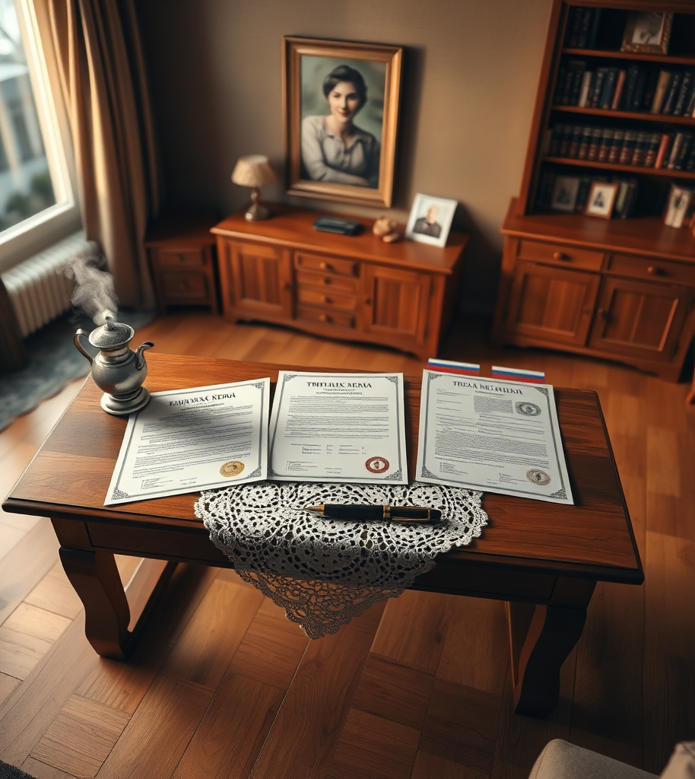
Важность правовой поддержки детей с особыми потребностями
После диагноза родители сталкиваются с юридической сложностью. Важно перейти от просителя к партнеру государства, понимая права и обязанности. Лекция раскрывает основные темы для успешной защиты интересов ребёнка.
2

Slide 3



Три главных правовых основания для особого ребенка
Гражданство России предоставляет фундаментальный доступ к государственным социальной и медицинской поддержке, гарантирующей базовые права каждому ребёнку.
Свидетельство об инвалидности устанавливается через МСЭ и открывает путь к льготам, пенсиям, компенсациям и реабилитационным услугам.
Заключение ПМПК определяет индивидуальные образовательные условия, включая виды учреждений и необходимость сопровождения специалистов, расширяя образовательные возможности ребёнка.
3

Slide 4



Важность и механизм оформления свидетельства об инвалидности
МСЭ устанавливает инвалидность на основе устойчивых ограничений жизнедеятельности, обеспечивая правовую основу для дополнительной социальной поддержки ребёнка и семьи.
Получение инвалидности даёт доступ к социальным пенсиям, ежемесячным выплатам, специальным социальным услугам и льготам коммунальных платежей, что значительно облегчает жизнь семьи.
4

Slide 5



Функции заключения ПМПК в образовательной системе
Заключение ПМПК формирует адаптированные программы обучения с учётом особенностей ребёнка для создания комфортной образовательной среды.
Оно определяет тип учреждения: инклюзивная группа, специальные коррекционные школы или обучение на дому, исходя из нужд ребёнка.
Обеспечивает право на поддержку специалистов — тьюторов, дефектологов, логопедов и психологов, что способствует успешной социализации и развитию ребёнка в образовательном процессе.
5

Slide 6


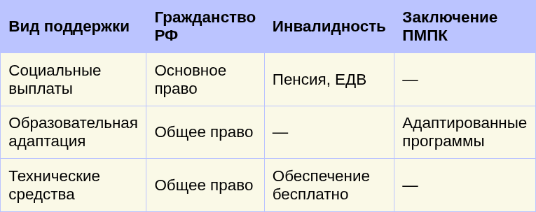
Сравнение видов поддержки по основным правовым статуcам
Социальные выплаты, образовательная адаптация и технические средства в зависимости от статуса ребёнка.
Три статуса дополняют друг друга, обеспечивая комплексную поддержку ребёнка.
Федеральные законы РФ, 2023
6

Slide 7






Пошаговый алгоритм после постановки диагноза
Прохождение МСЭ
Подайте документы в бюро МСЭ, пройдите комиссию, получите свидетельство об инвалидности и ИПРА.
Получение заключения ПМПК
Обратитесь в ПМПК для получения рекомендаций по образовательным условиям ребёнка.
Оформление медицинских документов
Получите врачебное заключение и результаты обследований — основа для регистрации инвалидности.
Обращение в Пенсионный фонд и соцзащиту
Свидетельство позволяет оформить пенсию, ЕДВ и уточнить региональные меры поддержки.
Реализация прав в образовании
Передайте заключение ПМПК в школу или сад, требуйте выполнение адаптированных программ и сопровождения специалистов.
7

Slide 8

Медицинская документация как основа для юридической защиты
Заключение лечащего врача и результаты обследований обязательны для подачи заявления на прохождение МСЭ и подтверждения инвалидности.
Правильно оформленные медицинские документы обеспечивают юридическую силу и служат основой для получения социальных и образовательных прав.
8

Slide 9





МСЭ: ключевой этап получения поддержки
МСЭ оценивает степень и характер ограничений жизнедеятельности ребёнка для определения права на инвалидность.
По результатам комиссии выдаётся свидетельство об инвалидности и юридически обязательная ИПРА с перечнем мер поддержки.
Полученные документы дают доступ к пенсиям, бесплатной медицинской и социальной реабилитации, а также техническим средствам.
9

Slide 10

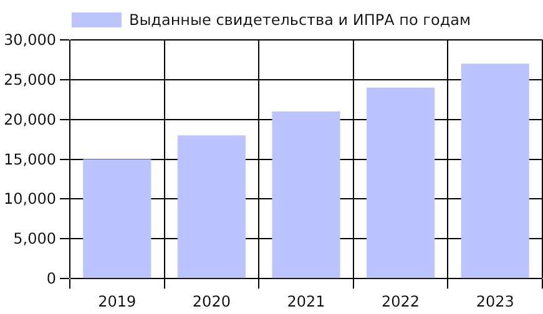
Динамика оформления инвалидности и ИПРА в России
Наблюдается стабильный рост числа оформляемых документов как в крупных, так и в отдалённых регионах.
Рост информированности и улучшение инфраструктуры способствуют расширению доступа к поддержке для детей с особыми потребностями.
Министерство труда и социальной защиты РФ, 2023
10

Slide 11
Обращение в Пенсионный фонд и органы соцзащиты
После получения свидетельства об инвалидности необходимо подать документы в Пенсионный фонд для оформления социальной пенсии и ежемесячной денежной выплаты (ЕДВ).
В органах социальной защиты уточните перечень региональных мер поддержки: льготы на проезд, обеспечение техническими средствами и путёвки в санатории. Это важно для получения полного пакета помощи.
Пенсионный фонд и соцзащита являются основными учреждениями, через которые реализуется социальная поддержка инвалидов, обеспечивая регулярную выплату пособий и доступ к дополнительным услугам.
11

Slide 12
Роль ПМПК в образовательном процессе
Обращение в ПМПК позволяет определить индивидуальные образовательные условия, максимально соответствующие возможностям и потребностям ребёнка с особыми потребностями.
ПМПК формирует юридическую базу для предъявления требований к школам и детским садам по созданию адаптированной среды и обеспечению квалифицированной поддержки.
Заключение комиссии расширяет права ребёнка на адекватное обучение и сопровождение, включая участие специалистов: педагогов-дефектологов, логопедов и психологов.
12

Slide 13


Разработка адаптированных образовательных программ
Передача заключения ПМПК
Передача заключения ПМПК в образовательное учреждение инициирует разработку индивидуальной адаптированной программы обучения для ребёнка. Это обязательное условие для обеспечения равных возможностей.
Организация поддержки в школе
В школе создаётся необходимая инфраструктура и привлекаются специалисты, обеспечивающие сопровождение ребёнка. Родителям рекомендуется контролировать выполнение всех рекомендаций ПМПК.
13

Slide 14
Индивидуальная программа реабилитации и абилитации (ИПРА)
ИПРА — официальный документ, фиксирующий все технические средства, реабилитационные и абилитационные мероприятия, которые обязано предоставить государство бесплатно.
Перед подписанием ИПРА родители имеют право внимательно изучить документ и потребовать внесения изменений, если считают рекомендации недостаточными или неподходящими.
ИПРА служит основой для контроля реализации индивидуального плана поддержки, обеспечивая юридическую гарантию получения государственной помощи.
14

Slide 15
Письменные заявления как инструмент защиты прав
Все обращения к государственным органам должны оформляться письменно для создания официальной доказательной базы взаимодействия и защиты интересов ребёнка.
Рекомендуется сохранять отметки о приёме заявлений или использовать заказные письма с уведомлением, чтобы подтвердить время и факт подачи документов.
Письменное оформление позволяет обжаловать бездействия или неправомерные решения госорганов и укрепляет позиции родителей в правоприменительной практике.
15

Slide 16
Жалобы: порядок и правовая аргументация
Жалобы подаются в определённой последовательности: сначала руководителю учреждения, затем в вышестоящие органы, а при необходимости — в прокуратуру или суд.
В тексте жалобы обязательно нужно приводить ссылки на конкретные федеральные законы и нормативные акты, а также прикладывать подтверждающие документы и копии заявлений.
Такой системный подход повышает шансы успешного решения проблем и способствует своевременному исполнению законных прав ребёнка.
16

Slide 17
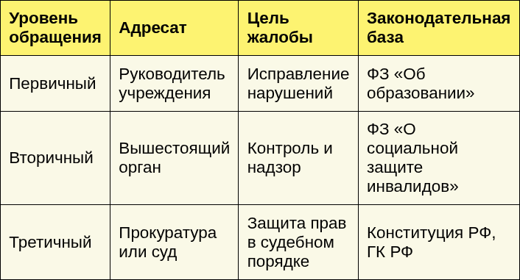
Структура жалобы и адресаты по уровням
Таблица отражает основные этапы подачи жалоб, поясняя цели и нормативное основание обращения к различным инстанциям.
Системный подход к жалобам значительно повышает вероятность эффективного разрешения конфликтных ситуаций и восстановления нарушенных прав.
Практика правоприменения 2022
17

Slide 18








Основные ресурсы поддержки для родителей
Общественные организации
Региональные органы соцзащиты
ВОРДИ, Центр лечебной педагогики и другие НКО предлагают консультации, образовательные программы и юридическую помощь родителям детей с особыми потребностями.
Министерства и департаменты соцзащиты в регионах информируют о мерах поддержки и оказывают помощь в оформлении документов и получении льгот.
Бесплатная юридическая помощь
Родительские сообщества
Для льготных категорий предоставляется бесплатная юридическая поддержка, которая помогает разрешать споры и защищать права семьи.
Онлайн-группы и клубы позволяют обмениваться опытом, получать советы и моральную поддержку от других родителей, сталкивающихся с подобными вызовами.
18

Slide 19




Ключевые общественные организации поддержки
Всероссийская организация родителей детей-инвалидов (ВОРДИ)
ВОРДИ оказывает обширную поддержку семьи через консультации, образовательные программы и юридическую помощь, включая защиту прав детей и родителей. Контактные данные доступны на официальном сайте.
Центр лечебной педагогики и другие НКО
Центр лечебной педагогики предлагает комплексные сервисы, включая диагностику, обучение и сопровождение. Другие НКО дополняют спектр поддержки локальными инициативами и волонтёрской помощью.
19

Slide 20

Поддержка ребёнка с особыми потребностями — ваш надёжный путь
Основой правовой помощи являются документы инвалидности, ИПРА и ПМПК. Действуйте последовательно, письменно и сотрудничайте с организациями. Помните, защита прав — это долгосрочный процесс, требующий настойчивости.

